Slide 1
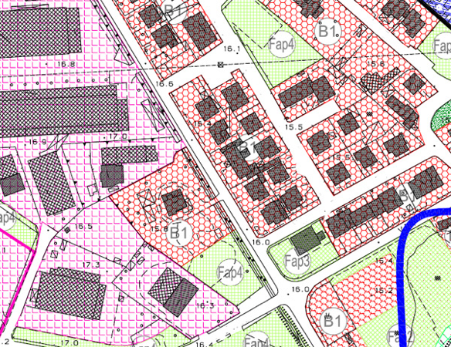

URBANISTICA CONTRATTURALE prospettive di lavoro in Sicilia
Laura Saija
EU Marie Curie Research Fellow e docente di Pianificazione Territoriale
Dipartimento di Ingegneria Civile e Architettura, Università degli Studi di Catania

Slide 2
Cosa è l’Urbanistica Contrattuale?
Perchè parlarne all’ANCE?
Un esempio di Urbanistica contrattuale in Sicilia: il Patto per il Fiume Simeto

Slide 3
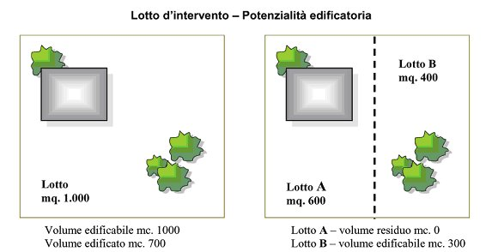
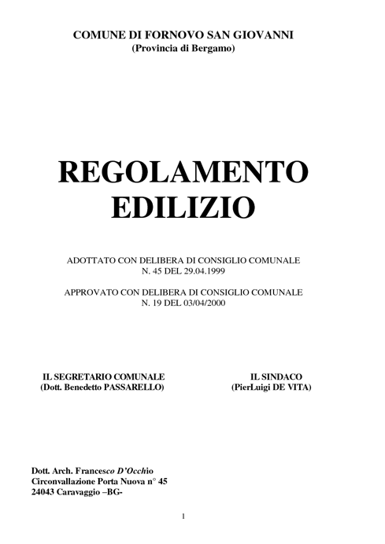
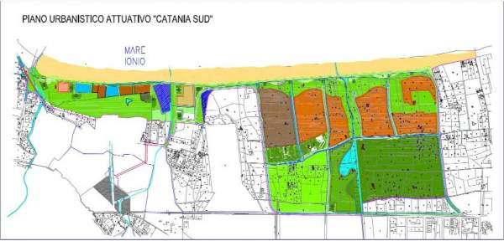
L’Urbanistica e la pianificazione in Italia… come l’abbiamo sempre vista

Slide 4
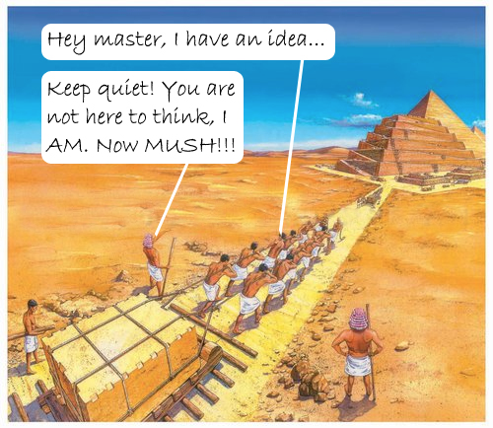
Hey capo, ho un’idea…
Silenzio! Non sei qui per pensare. Quello spetta a me! Lavora!

Slide 5
Alcune critiche all’approccio normativo
non è equo nei confronti del diritto di proprietà
perequazione

Slide 6
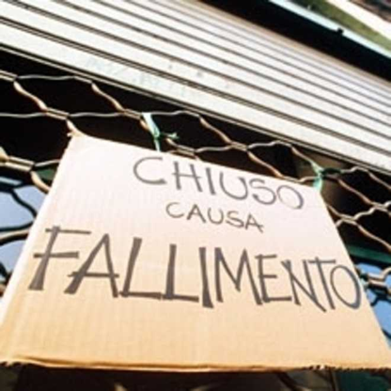
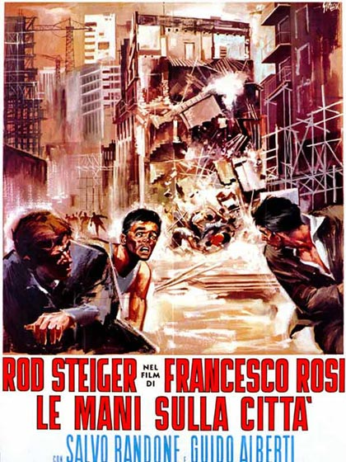
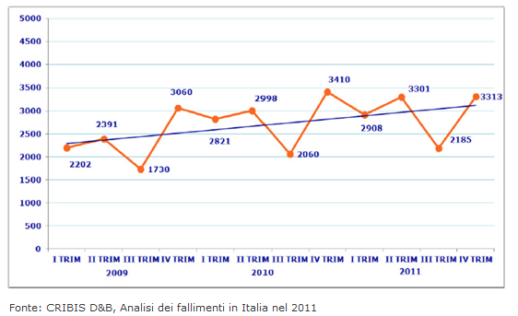
Alcune critiche all’approccio normativo
non è equo nei confronti del diritto di proprietà
Non incoraggia “lo sviluppo”
perequazione
VS.
20% del fallimenti sono nel settore dell’edilizia

Slide 7
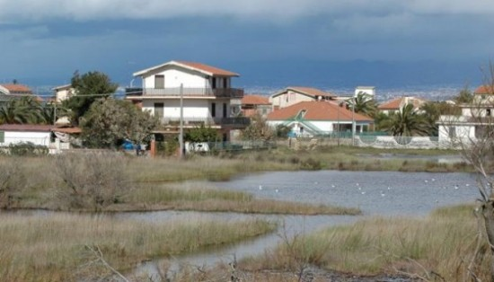
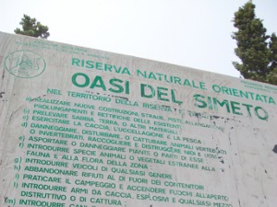
Alcune critiche all’approccio normativo
perequazione
non è equo nei confronti del diritto di proprietà
Non incoraggia “lo sviluppo”
Non è efficace (esiste un mercato immobiliare che resiste alla crisi in Sicilia?)

Slide 8

Nasce l’Urbanistica contrattuale
Enti locali
Imprenditori
PIANI, PROGETTI, POLITICHE, ECC.
Altri livelli
istituzionali
Cittadini,
Associazioni, etc.

Slide 9
Nasce l’Urbanistica contrattuale
Enti locali
Imprenditori
URBANISTICA
NEGOZIATA
PIANI, PROGETTI, POLITICHE, ECC.
Altri livelli
istituzionali
Cittadini,
Associazioni, etc.
URBANISTICA
PARTECIPATA
URBANISTICA
CONCERTATA

Slide 10

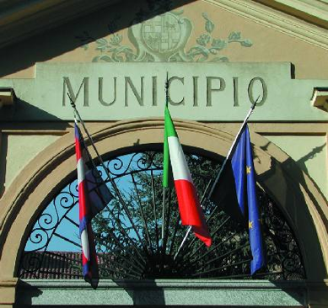
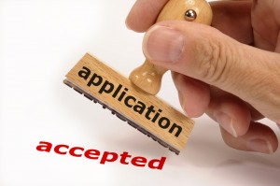

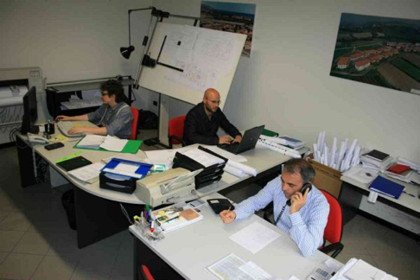
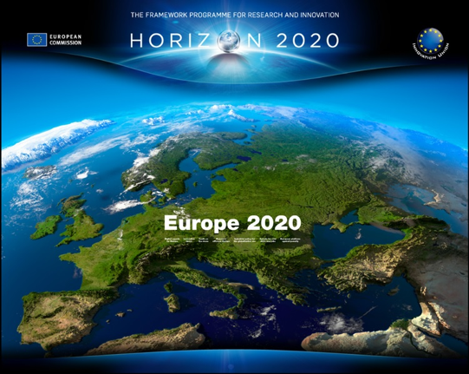
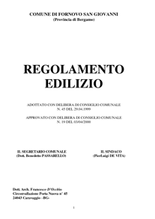
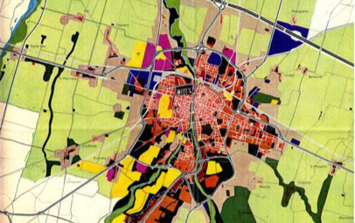
UFFICI “PROGRAMMAZIONE” E
PROGETTAZIONE EUROPEA
URBANISITICA E PIANIFICAZIONE “ORDINARIE”

Slide 11
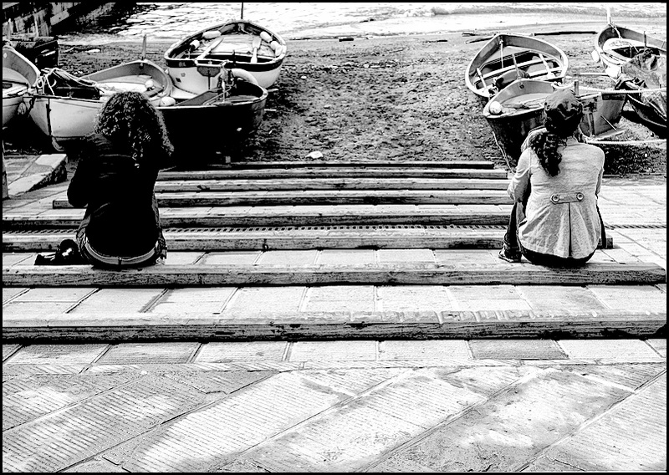
Progetti
di sviluppo
Urbanistica
ordinaria

Slide 12

Progetti di sviluppo
Urbanistica
ordinaria

Slide 13


Slide 14
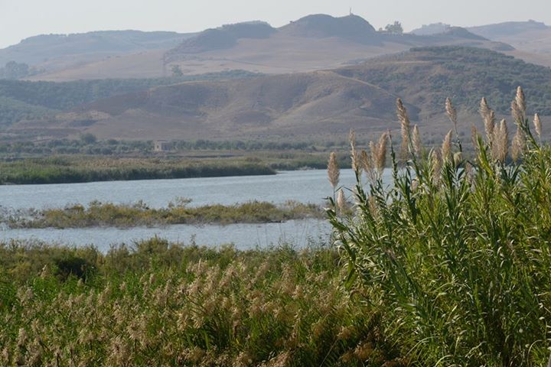
IL PATTO DI FIUME SIMETO
IDEE E PROGETTI CONDIVISI
PER LO SVILUPPO LOCALE
DELLA VALLE DEL SIMETO
Mauro Mangano
Chiara Longo
Laura Saija

Slide 15
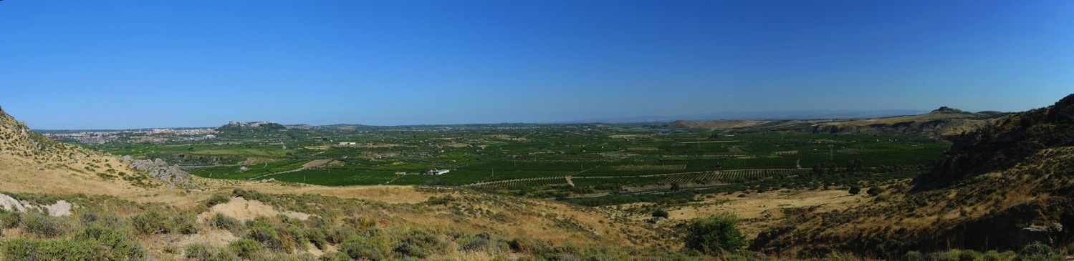
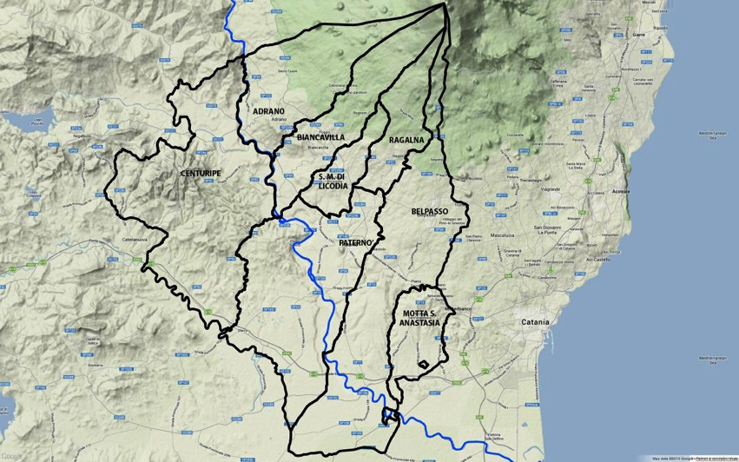
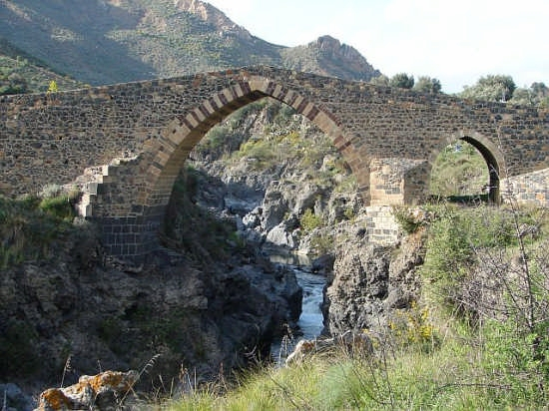
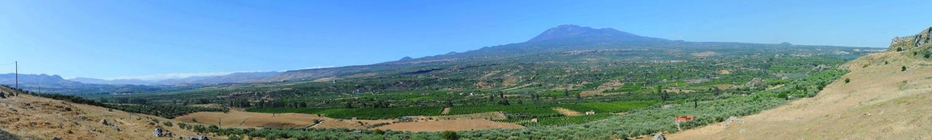
160.000
abitanti c.a.

Slide 16
Variazione % della popolazione residente (fonte ISTAT)
Variazioni
demografiche
Conflitti etnici;
Gap con l’area metro;
Gap etnico
Abbassamento qualità dei servizi di cittadinanza
Crisi economica/occupazionale

Slide 17

CRISI AGRUMICOLA
Contrazione fatturato del 16% negli ultimi 5 anni;
pedita del 4% annuo di occupati
“piccoli giardini improduttivi”
Fenomeno del caporalato rurale a carico della componente straniera della popolazione

Slide 18
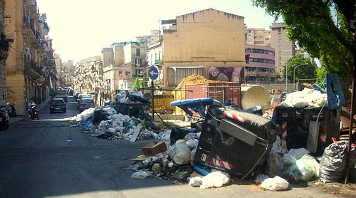
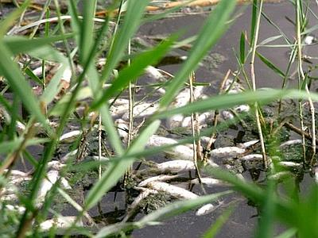
DECLINO AMBIENTALE =
DECLINO IDENTITARIO
Accumulo rifiuti in una via di Adrano
Problemi del ciclo rifiuti
Problemi al ciclo dell’acqua
Abbandono delle campagne
Moria di pesci nella acque del Simeto

Slide 19

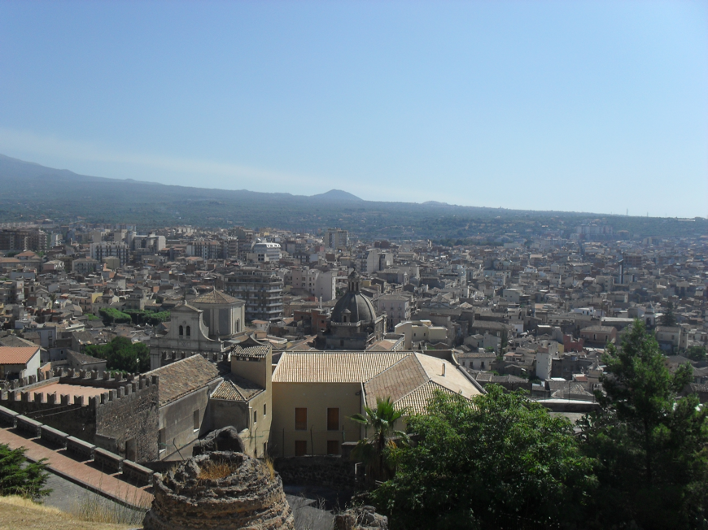
Nel settore edile…
Crisi dell’edilizia
Proliferazione abusivismo edilizio

Slide 20
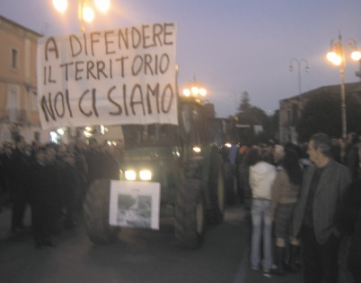
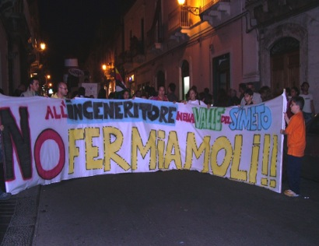

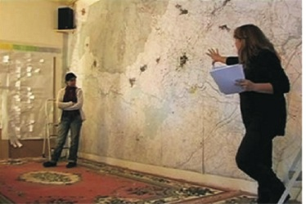
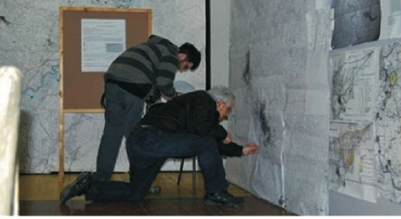
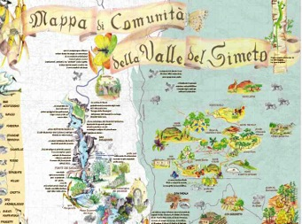
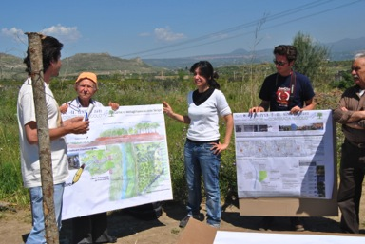
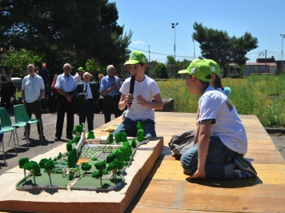
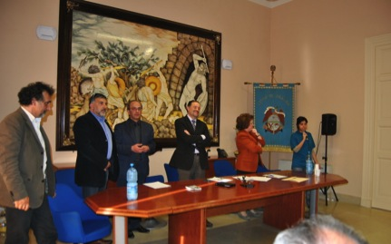
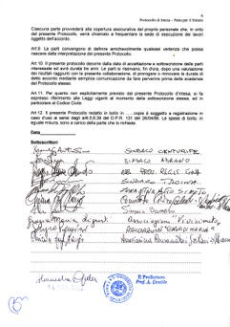


Proteste contro progetti inquinanti sul territorio
2002-2009
Mappatura di Comunità
2009 - 2010
La marcia dei 5000 ad Adrano
La protesta a Paternò
Prima fase organizzativa
Verso il Patto
2010-2013
Lavoriamo assieme
al
Patto di Fiume !
2013…

Slide 21
PATTO PER IL FIUME SIMETO
Miglioramento qualità della vita e incremento delle opportunità (lavoro, cultura, rapporti affettivi) per vecchi e nuovi abitanti
Attraverso la rilettura di valori ed errori del passato e alla capacità di innovazione delle politiche e delle pratiche dell’abitare ispirate ai principi dell’economia sostenibile e solidale (riuso, riciclo, inclusione sociale, equità, emancipazione, legalità)
rigenerazione del rapporto tra le comunità insediate e il sistema fiume nelle sue componenti ambientali, sociali, produttive, ecologiche, ecc. lungo tre assi di intervento:
Ambientale - Socio-culturale - Economico
Schema generale di funzionamento del PATTO (innovazioni di governance territoriale)
Idee progettuali INTEGRATE concrete

Slide 22
PATTO PER IL FIUME SIMETO
Miglioramento qualità della vita e incremento delle opportunità (lavoro, cultura, rapporti affettivi) per vecchi e nuovi abitanti
Attraverso la rilettura di valori ed errori del passato e alla capacità di innovazione delle politiche e delle pratiche dell’abitare ispirate ai principi dell’economia sostenibile e solidale (riuso, riciclo, inclusione sociale, equità, emancipazione, legalità)
rigenerazione del rapporto tra le comunità insediate e il sistema fiume nelle sue componenti ambientali, sociali, produttive, ecologiche, ecc. lungo tre assi di intervento:
Ambientale - Socio-culturale - Economico
Schema generale di funzionamento del PATTO (innovazioni di governance territoriale)
Idee progettuali INTEGRATE concrete

Slide 23
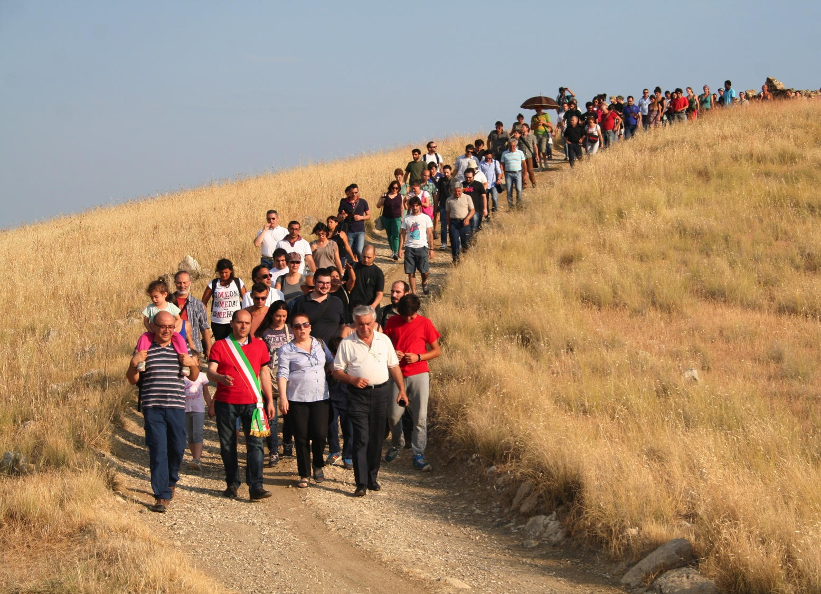
INNOVAZIONE DELLA GOVERNANCE
Dalla mobilitazione popolare al dialogo con e tra le istituzioni, la sperimentazione di nuovi sistemi di governance del territorio.

Slide 24
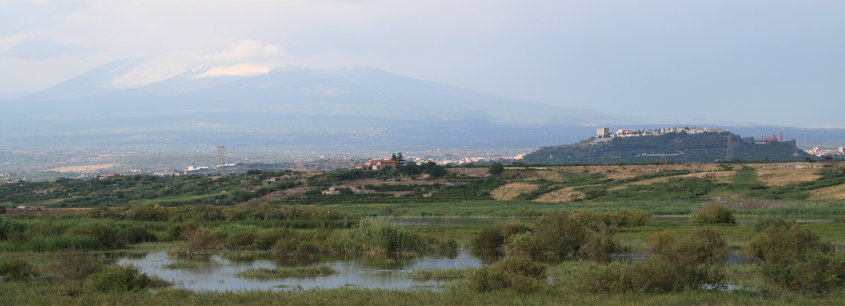
INNOVAZIONE DELLA GOVERNANCE
Dalla mobilitazione popolare al dialogo con e tra le istituzioni, la sperimentazione di nuovi sistemi di governance del territorio.
1. un rapporto costante e il più diretto possibile tra i cittadini e gli enti locali, con una circolarità di informazioni che agevola le decisioni;
2. passaggio dal confine puramente amministrativo delle province ad una definizione dell'identità che parte da una omogeneità territoriale, sociale, culturale.

Slide 25
AGENZIA DEL PATTO DI FIUME
3+1 FUNZIONI
3. progettazione a scala sovracomunale
1. Coordinamento innovazioni delle pratiche di gestione ordinaria delle diverse PA
2. facilitazione di eventi e processi partecipativi
4. Osservatori/incubatori partecipati

Slide 26
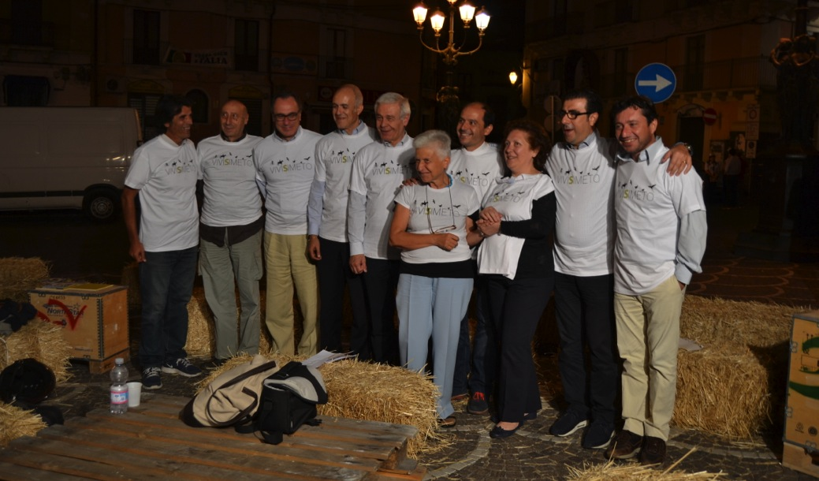
1. Coordinamento
Incontro dei sindaci durante la manifestazione Vivismieto 2013 (26/9/2013)
“Alcune cose possono essere fatte anche senza spendere un soldo: basta mettersi d’accordo”
la progettazione sinergica come valore

Slide 27
2. facilitazione di eventi e processi partecipativi
“Il metodo che stiamo usando oggi, dovrebbe essere usato sempre, anche solo per rendere trasparente quello che viene deciso, o per permettere ai sindaci di sapere cosa è importante per noi”
Disponibilità delle informazioni e coinvolgimento nelle decisioni (partecipazione come valore) come fondamento per una democrazia efficace.

Slide 28
3. progettazione a scala sovracomunale
“Bisogna che si comincino a fare delle cose che ci legano e non che ci dividono e ci mettono in competizione”
L’agenzia potrebbe svolgere attività di progettazione a scala sovracomunale, per giungere finalmente a progetti strategici e condivisi, non più episodici e frammentari.

Slide 29
4. osservatori/incubatori
L'agenzia come incubatrice di osservatori permanenti sui temi chiave dello sviluppo:
ambiente;
inclusione sociale e occupazione;
Legalità e lotta alla mafia
FUNZIONI:
strutturazione e diffusione della conoscenza tecnica e scientifica;
valorizzare e promuovere i saperi locali e diffusi (catalizzazione memoria collettiva)

Slide 30
PATTO PER IL FIUME SIMETO
Miglioramento qualità della vita e incremento delle opportunità (lavoro, cultura, rapporti affettivi) per vecchi e nuovi abitanti
Attraverso la rilettura di valori ed errori del passato e alla capacità di innovazione delle politiche e delle pratiche dell’abitare ispirate ai principi dell’economia sostenibile e solidale (riuso, riciclo, inclusione sociale, equità, emancipazione, legalità)
rigenerazione del rapporto tra le comunità insediate e il sistema fiume nelle sue componenti ambientali, sociali, produttive, ecologiche, ecc. lungo tre assi di intervento:
Ambientale - Socio-culturale - Economico
Schema generale di funzionamento del PATTO (innovazioni di governance territoriale)
Idee progettuali INTEGRATE concrete

Slide 31
PATTO PER IL FIUME SIMETO
Miglioramento qualità della vita e incremento delle opportunità (lavoro, cultura, rapporti affettivi) per vecchi e nuovi abitanti
Attraverso la rilettura di valori ed errori del passato e alla capacità di innovazione delle politiche e delle pratiche dell’abitare ispirate ai principi dell’economia sostenibile e solidale (riuso, riciclo, inclusione sociale, equità, emancipazione, legalità)
rigenerazione del rapporto tra le comunità insediate e il sistema fiume nelle sue componenti ambientali, sociali, produttive, ecologiche, ecc. lungo tre assi di intervento:
Ambientale - Socio-culturale - Economico
Schema generale di funzionamento del PATTO (innovazioni di governance territoriale)
Idee progettuali INTEGRATE concrete

Slide 32
Progetti pilota integrati
Socio-culturale
Ambientale
Economico
Distretto bio-agro-alimentare
Progetti per identità e cultura simetina
Valle del Simeto a rifiuti zero
Iniziative per il miglioramento dei cicli energetici
Iniziative per il miglioramento del ciclo dell’acqua
Formazione, inclusione sociale, lotta alle mafie
Riorganizzazione mobilità sostenibile
Progetti pilota di rigenerazione urbana
XX
X
XXX
X
XXX
XX
XXX
X
XX
XXX
X
XX
XXX
XX
XX
XX
XXX
XX
XXX
XX
XX
XX
XXX
XXX

Slide 33
Distretto bio-agro-alimentare
Non solo promozione di agricoltura biologica, ma azioni di supporto e promozione per diversi settori produttivi con modalità integrate:
  Agricoltura, con diversificazione delle colture (acquacoltura, orticoltura, ecc.)
  Turismo sostenibile;
  Bio-edilizia (domanda e offerta);
  Artigianato

Slide 34
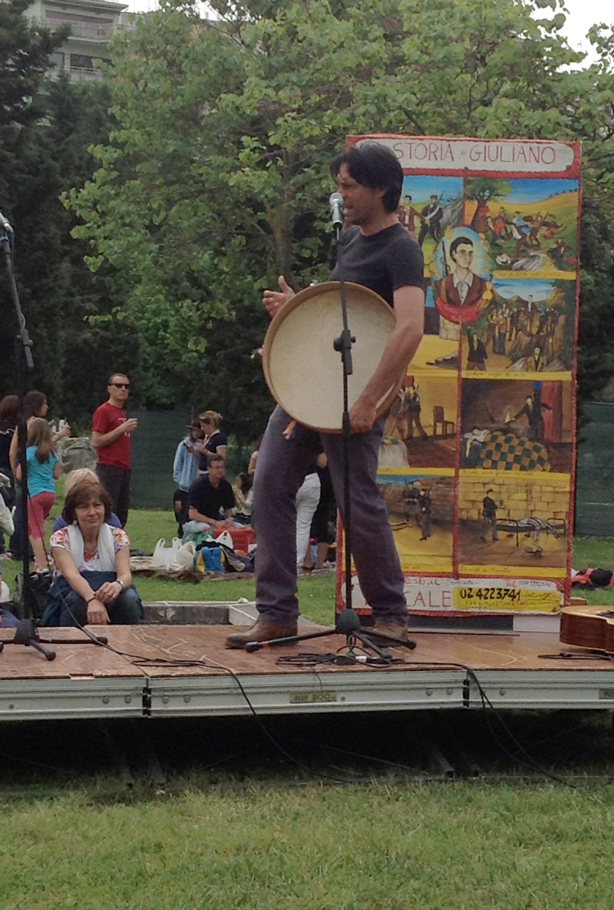
PROGETTI
IDENTITÀ E CULTURA SIMETINA
Manifestazioni e rassegne a rilevanza nazionale e internazionale;
Iniziative culturali formative per la base;
Task-force sui beni culturali.

Slide 35

VALLE DEL SIMETO A RIFIUTI ZERO
Adozione comuni strategia rifiuti-zero (10 passi);
Identificazione priorità per la valle:
  Adeguamento quantitativo e qualitativo del sistema di isole ecologiche;
  Facilitazione attività for-profit legate al riciclo;
  Centro di compostaggio;
  Campagna di educazione ambientale;
  Soluzione tecnologica alternativa al previsto allargamento della discarica di Motta.

Slide 36
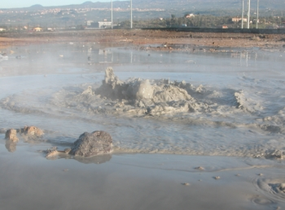
MIGLIORAMENTO CICLO DELL’ENERGIA
Possibilità di sfruttamento della geotermia legata alle salinelle di Paternò, Biancavilla e Belpasso
incremento % di energia prodotta da fonti rinnovabili

Slide 37
Miglioramento del ciclo dell’acqua
Acqua bene pubblico;
Connessione del ciclo dell’acqua con quello dell’energia (microturbine per i salti di quota vulcano-fiume - recupero antiche vie dei mulini);
Progetto depuratori (lavoro coordinato, sul modello del progetto Life+ 2013)

Slide 38
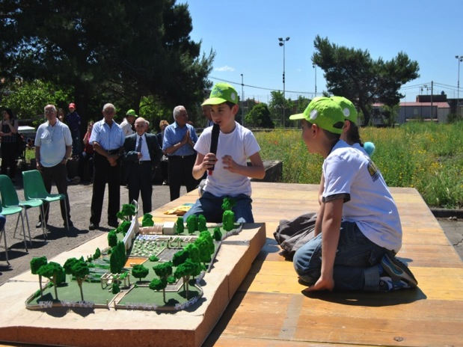
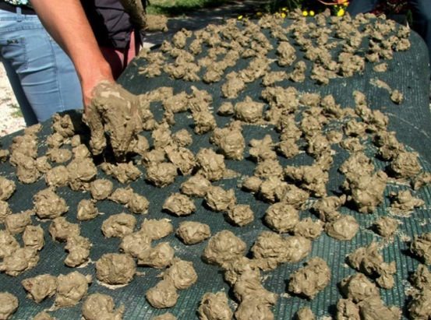
Formazione
Processi educativi permanenti;
Creazione di reti didattiche contro la frammentazione dei progetti (es: maestro Crimi);
Azioni di integrazione generazionali;
Coordinamento progetti e osservatori sulla dispersione (forme occulte); pb dello scollamento tra distretti;
PROGETTO ORTI DI PACE e AGRI-CIVISMO (scuola soggetto attivo di rigenerazione urbana)

Slide 39
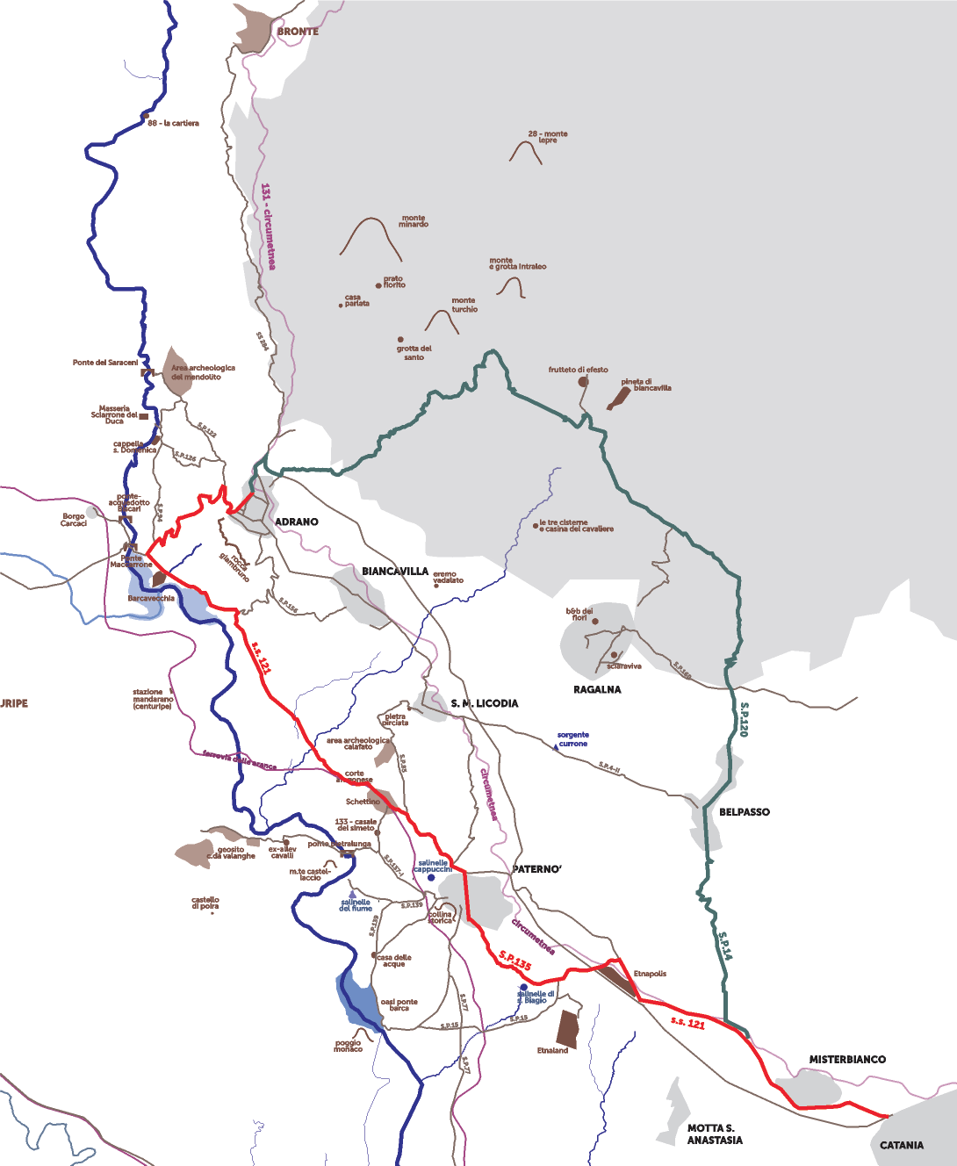
RIORGANIZZAZIONE MOBILITÀ SOSTENIBILE
CIRCUMETNEA
Antiche vie del grano provenienti dal territorio ennese
Greenway delle arance

Slide 40
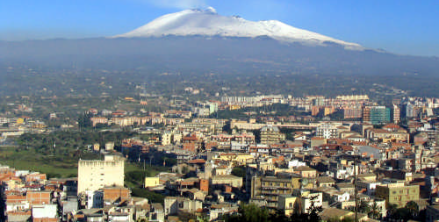
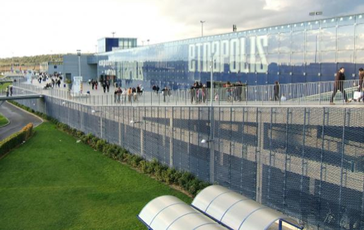
Progetti pilota di rigenerazione urbana
Inclusione sociale
Supporto alle attività commerciali urbane
Rigenerazione spazi pubblici degradati
Importante spostamento “culturale”?

Slide 41


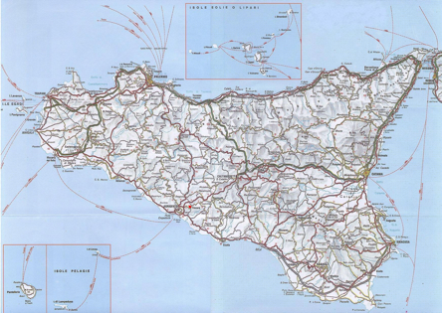


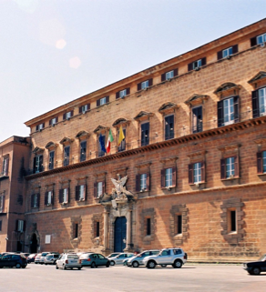
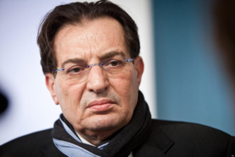
SENZA PATTO DI FIUME
FONDI EUROPEI
?
Progetti della Comunità del Simeto
REGIONE SICILIANA
(BANDI)

Slide 42

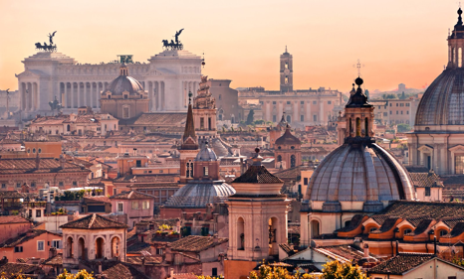

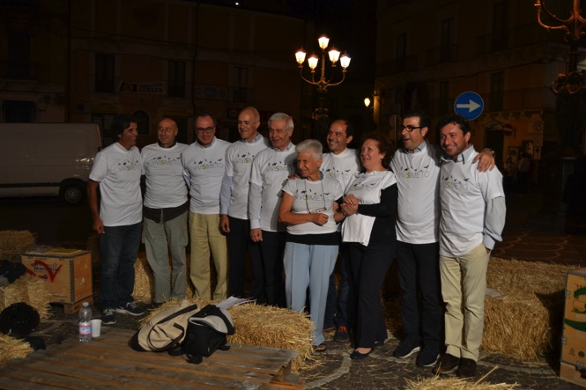

CON PATTO DI FIUME
Strategia
Aree Interne
FONDI EUROPEI
AREA PILOTA
?
Altre Comunità
FONDI
DEDICATI ALLA VALLE DEL SIMETO

Slide 43
Maggiori informazioni
Domani, 12 dicembre
II incontro pubblico per la redazione partecipata del Patto di Fiume
Villa delle Favare, biancavilla (17:30-20:00)
Pagina Facebook “Patto Per Il Fiume Simeto”
info@vivisimeto.it
coordinamento@valledelsimeto.it saija.laura@gmail.com

